Slide 1
Aprendizado Profundo
LSTMs e GRUs
Professor: Lucas Silveira Kupssinskü

Slide 2
Agenda
Problemas em redes recorrentes
LSTMs
GRUs

Slide 3
Problemas em redes recorrentes
“O filme é péssimo e ninguém deveria perder tempo assistindo. Contudo eu admiro a tentativa de hollywood de aumentar a representatividade em termos de história e atores, certamente será possível colher frutos sobre essas tentativa em outras obras no futuro”

Slide 4
















Problemas em redes recorrentes
“O filme é péssimo e ninguém deveria perder tempo assistindo. Contudo eu admiro a tentativa de hollywood de aumentar a representatividade em termos de história e atores, certamente será possível colher frutos sobre essas tentativa em outras obras no futuro”
$${\hat{y}}_{n}$$
$$h_{0}$$
$$h_{1}$$
$$h_{2}$$
$$h_{3}$$
$$h_{4}$$
$$h_{5}$$
...
$$h_{n}$$
$$x_{0}$$
$$x_{0}$$
$$x_{1}$$
$$x_{2}$$
$$x_{4}$$
$$x_{5}$$
$$x_{3}$$
$$x_{0}$$
$$x_{n}$$
O
filme
é
péssimo
e
ninguém
futuro

Slide 5

Problemas em redes recorrentes
“O filme é péssimo e ninguém deveria perder tempo assistindo. Contudo eu admiro a tentativa de hollywood de aumentar a representatividade em termos de história e atores, certamente será possível colher frutos sobre essas tentativa em outras obras no futuro”
Repare que, em todos os passos da RNN o estado interno passa por atualizações. Isso dificulta a manutenção de informações por longos períodos de tempo.
...
$${\hat{y}}_{n}$$
$$h_{0}$$
$$h_{1}$$
$$h_{2}$$
$$h_{3}$$
$$h_{4}$$
$$h_{5}$$
...
$$h_{n}$$
$$x_{0}$$
$$x_{0}$$
$$x_{1}$$
$$x_{2}$$
$$x_{4}$$
$$x_{5}$$
$$x_{3}$$
$$x_{0}$$
$$x_{n}$$
O
filme
é
péssimo
e
ninguém
futuro

Slide 6
Solução
Permitir que a unidade aprenda quando deve ser atualizado e quando deve ser esquecido o estado interno
Long Short Term Memory
É a arquitetura com mais “partes” dentre todas as vistas até agora
Contudo, todas as partes se reduzem a operações já conhecidas: multiplicação de matrizes e funções de ativação
HOCHREITER, Sepp; SCHMIDHUBER, Jürgen. Long short-term memory. Neural computation, v. 9, n. 8, p. 1735-1780, 1997.

Slide 7
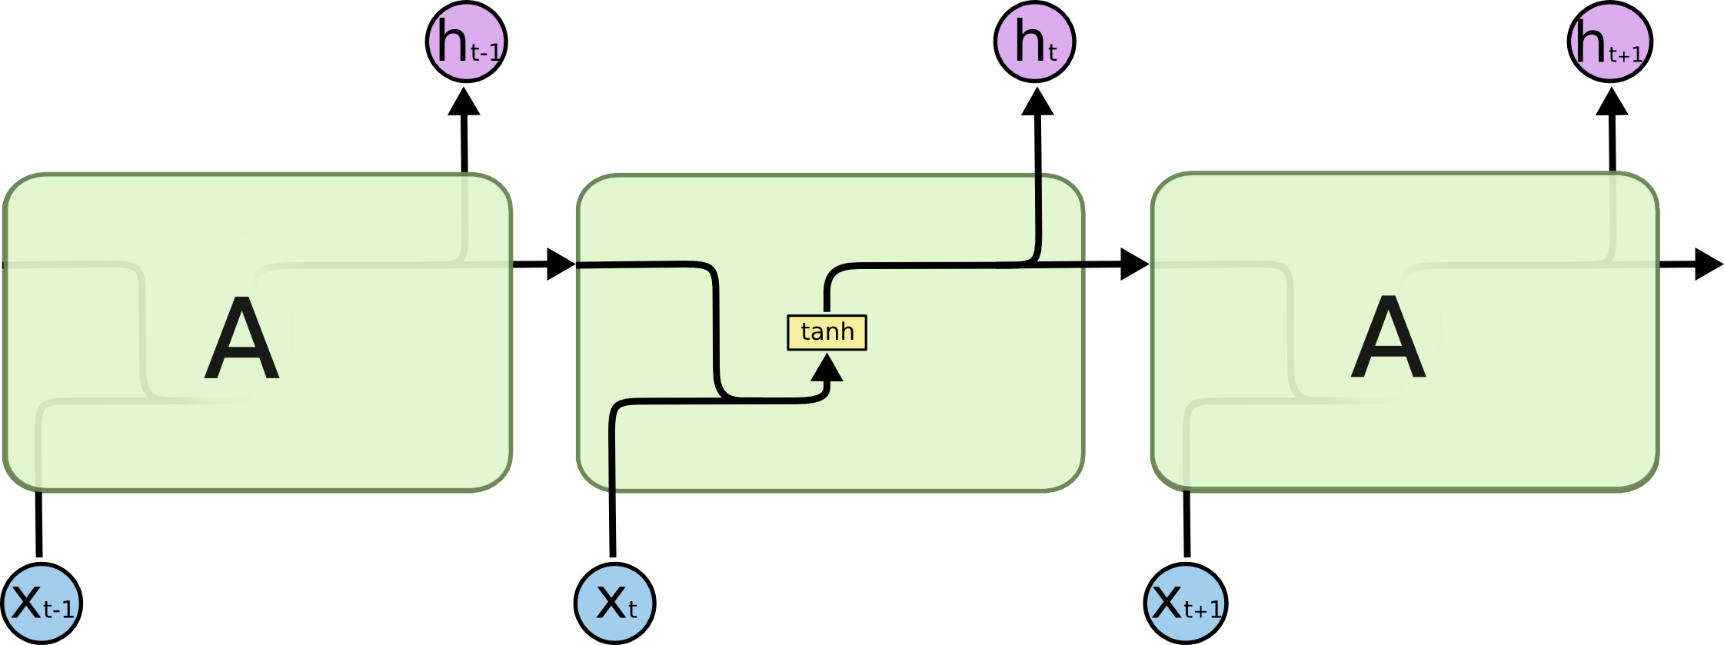

Revisitando RNNs
Em RNN temos que o estado oculto de um passo anterior $h_{t−1}$ é usado como entrada para o computar o próximo estado oculto $h_{t}$
Repare que a RNN tem “uma rede densa” dentro

Slide 8
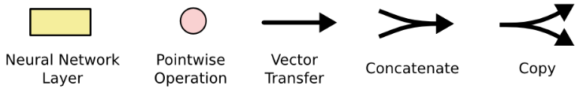
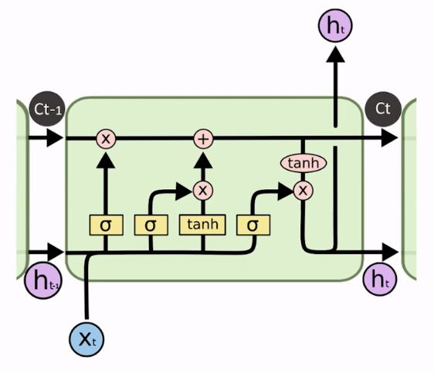

LSTMs
Mesma ideia da recorrência, mas agora temos um estado oculto $H_{t}$ e uma memória (cell state) $C_{t}$
Temos gates que tem como objetivo controlar o quanto de cada informação deve ser atualizada (usando uma multiplicação com o resultado de uma sigmoid)
Temos uma camada densa com tanh para produzir um novo cell state e um novo hidden state

Slide 9
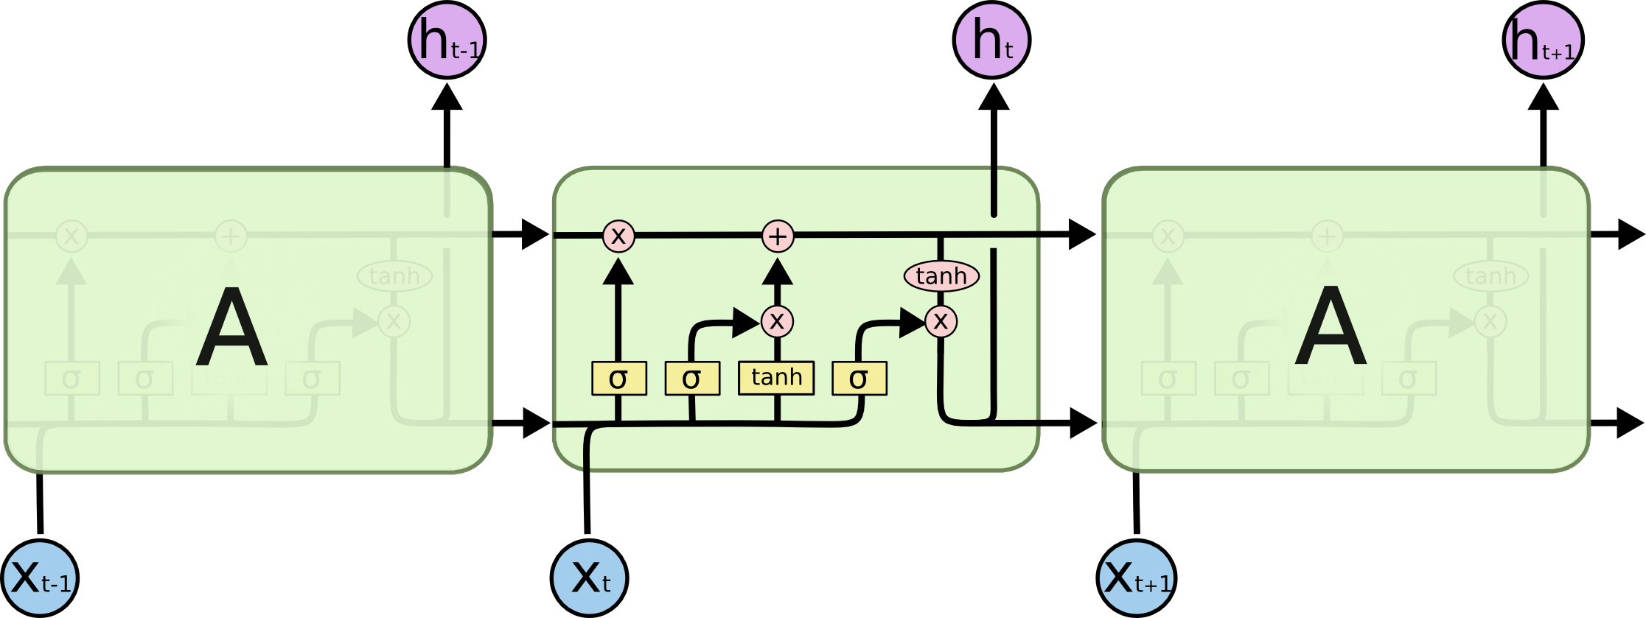
LSTMs
Mesma ideia da recorrência, mas agora temos quatro camadas densas
Três delas fazem função de gates usando ativação sigmoid
Forget gate – esquecer memória (cell state)
Input gate – escolher quais partes da entrada devem atualizar o estado atual
Output gate – escolher quais partes da saída devem fazer parte do próximo estado oculto

Slide 10
LSTMs
Mesma ideia da recorrência, mas agora temos quatro camadas densas
Três delas fazem função de gates usando ativação sigmoid
Forget gate – esquecer memória (cell state)
Input gate – escolher quais partes da entrada devem atualizar o estado atual
Output gate – escolher quais partes da saída devem fazer parte do próximo estado oculto

Slide 11
LSTMs
Mesma ideia da recorrência, mas agora temos quatro camadas densas
Três delas fazem função de gates usando ativação sigmoid
Forget gate – esquecer memória (cell state)
Input gate – escolher quais partes da entrada devem atualizar o estado atual
Output gate – escolher quais partes da saída devem fazer parte do próximo estado oculto

Slide 12
LSTMs
Mesma ideia da recorrência, mas agora temos quatro camadas densas
Três delas fazem função de gates usando ativação sigmoid
Forget gate – esquecer memória (cell state)
Input gate – escolher quais partes da entrada devem atualizar o estado atual
Output gate – escolher quais partes da saída devem fazer parte do próximo estado oculto

Slide 13
LSTMs
Mesma ideia da recorrência, mas agora temos quatro camadas densas
Uma delas aplica uma transformação não linear na entrada + estado oculto anterior

Slide 14


LSTMs
Vamos passar novamente por cada passo, porém agora vamos detalhar as operações
$f_{t}=σ\left(θ_{f}\left[h_{t−1},x_{t}\right]+b_{f}\right)$
$$f_{t}$$

Slide 15



LSTMs
Vamos passar novamente por cada passo, porém agora vamos detalhar as operações
$i_{t}=σ\left(θ_{i}\left[h_{t−1},x_{t}\right]+b_{i}\right)$
${\tilde{c}}_{t}=tanh\left(θ_{c}\left[h_{t−1},x_{t}\right]+b_{c}\right)$
$$i_{t}$$
$${\tilde{c}}_{t}$$

Slide 16

LSTMs
Vamos passar novamente por cada passo, porém agora vamos detalhar as operações
$c_{t}=f_{t}∗c_{t−1}+i_{t}∗{\tilde{c}}_{t}$

Slide 17

LSTMs
Vamos passar novamente por cada passo, porém agora vamos detalhar as operações
$o_{t}=σ\left(θ_{o}\left[h_{t−1},x_{t}\right]+b_{o}\right)$
$h_{t}=o_{t}∗\tanh\left(c_{t}\right)$

Slide 18




LSTMs
Agora vamos usar alguns valores para ver as coisas acontecendo
$c_{0}=\left[0.5\right]$
$h_{0}=\left[−0.6,\right]$
$x_{0}=[0.8]$
$θ_{f}=\left[0.5,−0.5\right], b_{f}=0.3$
$θ_{i}=\left[0.3,−0.4\right], b_{i}=0.5$
$θ_{c}=\left[0.1,−0.3\right], b_{c}=0.7$
$θ_{o}=\left[−0.5, 0.4\right],b_{o}=0.5$
$$c_{0}=\left[0.5\right]$$
$$h_{0}=\left[−0.6\right]$$
$$x_{0}=[0.8]$$

Slide 19
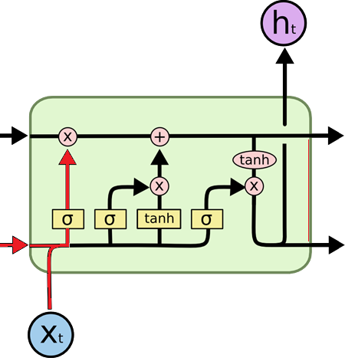
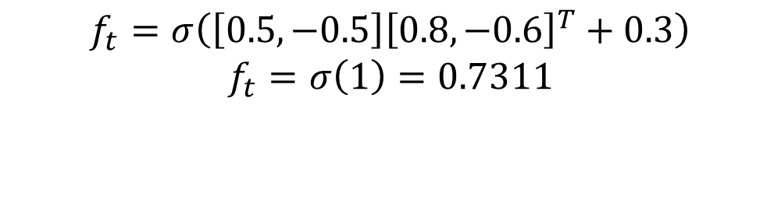
LSTMs
Agora vamos usar alguns valores para ver as coisas acontecendo
$c_{0}=\left[0.5\right]$
$h_{0}=\left[−0.6,\right]$
$x_{0}=[0.8]$
$θ_{f}=\left[0.5,−0.5\right], b_{f}=0.3$
$θ_{i}=\left[0.3,−0.4\right], b_{i}=0.5$
$θ_{c}=\left[0.1,−0.3\right], b_{c}=0.7$
$θ_{o}=\left[−0.5, 0.4\right],b_{o}=0.5$
$$f_{t}=σ\left(\left[0.5,−0.5\right]{\left[0.8,−0.6\right]}^{T}+0.3\right)$$
$$f_{t}=σ\left(1\right)=0.7311$$
$$c_{0}=\left[0.5\right]$$
$$h_{0}=\left[−0.6\right]$$
$$x_{0}=[0.8]$$

Slide 20
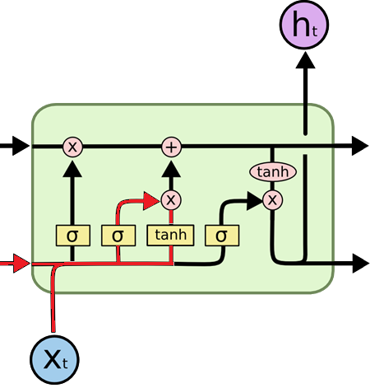
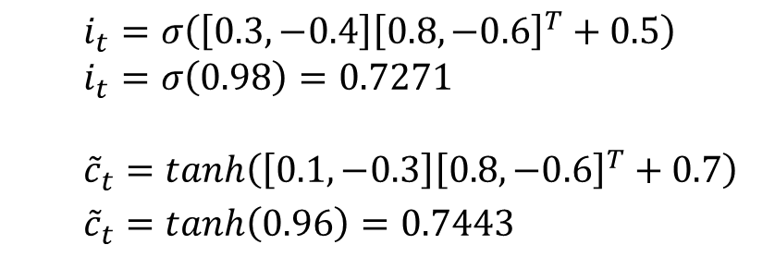
LSTMs
Agora vamos usar alguns valores para ver as coisas acontecendo
$c_{0}=\left[0.5\right]$
$h_{0}=\left[−0.6,\right]$
$x_{0}=[0.8]$
$θ_{f}=\left[0.5,−0.5\right], b_{f}=0.3$
$θ_{i}=\left[0.3,−0.4\right], b_{i}=0.5$
$θ_{c}=\left[0.1,−0.3\right], b_{c}=0.7$
$θ_{o}=\left[−0.5, 0.4\right],b_{o}=0.5$
$i_{t}=σ\left(\left[0.3,−0.4\right]{\left[0.8,−0.6\right]}^{T}+0.5\right)$
$i_{t}=σ\left(0.98\right)=0.7271$
$${\tilde{c}}_{t}=tanh\left(\left[0.1,−0.3\right]{\left[0.8,−0.6\right]}^{T}+0.7\right)$$
${\tilde{c}}_{t}=tanh\left(0.96\right)=0.7443$
$$c_{0}=\left[0.5\right]$$
$$h_{0}=\left[−0.6\right]$$
$$x_{0}=[0.8]$$

Slide 21
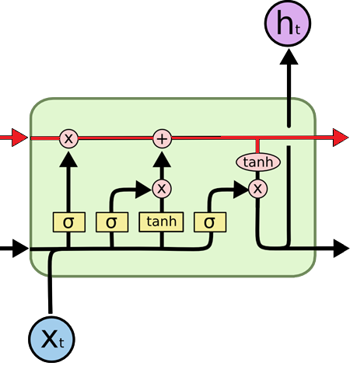
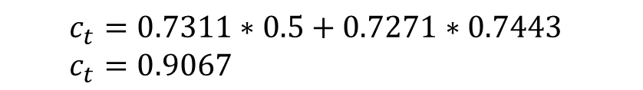
LSTMs
Agora vamos usar alguns valores para ver as coisas acontecendo
$c_{0}=\left[0.5\right]$
$h_{0}=\left[−0.6,\right]$
$x_{0}=[0.8]$
$θ_{f}=\left[0.5,−0.5\right], b_{f}=0.3$
$θ_{i}=\left[0.3,−0.4\right], b_{i}=0.5$
$θ_{c}=\left[0.1,−0.3\right], b_{c}=0.7$
$θ_{o}=\left[−0.5, 0.4\right],b_{o}=0.5$
$$c_{t}=0.7311∗0.5+0.7271∗0.7443$$
$c_{t}=0.9067$
$$c_{0}=\left[0.5\right]$$
$$h_{0}=\left[−0.6\right]$$
$$x_{0}=[0.8]$$

Slide 22
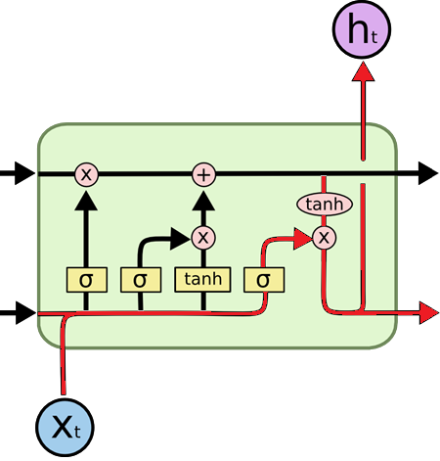
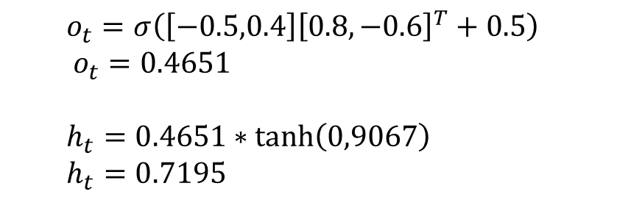
LSTMs
Agora vamos usar alguns valores para ver as coisas acontecendo
$c_{0}=\left[0.5\right]$
$h_{0}=\left[−0.6,\right]$
$x_{0}=[0.8]$
$θ_{f}=\left[0.5,−0.5\right], b_{f}=0.3$
$θ_{i}=\left[0.3,−0.4\right], b_{i}=0.5$
$θ_{c}=\left[0.1,−0.3\right], b_{c}=0.7$
$θ_{o}=\left[−0.5, 0.4\right],b_{o}=0.5$
$$o_{t}=σ\left(\left[−0.5,0.4\right]{\left[0.8,−0.6\right]}^{T}+0.5\right)$$
$o_{t}=0.4651$
$h_{t}=0.4651∗\tanh\left(0,9067\right)$
$h_{t}=0.7195$
$$c_{0}=\left[0.5\right]$$
$$h_{0}=\left[−0.6\right]$$
$$x_{0}=[0.8]$$

Slide 23


LSTMs
Podemos otimizar o Forward Pass para fazer apenas duas multiplicações de matrizes sem concatenação
$is$: input size
hs: hidden size
$W_{is×hs∗4}$
$U_{hs×hs∗4}$
$b_{hs∗4}$
$c_{0}=\left[0.5\right]$
$h_{0}=\left[−0.6,\right]$
$x_{0}=\left[0.8\right]$
$U=[0.5,0.3,0.1,−0.5]$
$V=[−0.5,−0.4,−0.3,0.4]$
$b=[0.3, 0.5, 0.7, 0.5]$
$A_{t}=x_{0}W+h_{0}U+b$
$f_{t}=σ\left(A_{t}\left[:,0:hs\right]\right)$
$i_{t}=σ\left(A_{t}\left[:,hs:hs∗2\right]\right)$
$o_{t}=σ\left(A_{t}\left[:,hs∗2:hs∗3\right]\right)$
${\tilde{c}}_{t}=tanh\left(A_{t}\left[:,hs∗3:hs∗4\right]\right)$
$c_{t}=f_{t}∗c_{t−1}+i_{t}∗{\tilde{c}}_{t}$
$h_{t}=o_{t}∗\tanh\left(c_{t}\right)$

Slide 24


LSTMs
class MyLSTM(nn.Module):
def __init__(self, input_sz, hidden_sz):
super().__init__()
self.input_sz = input_sz
self.hidden_size = hidden_sz
self.W = nn.Parameter(torch.Tensor(input_sz, hidden_sz * 4))
self.U = nn.Parameter(torch.Tensor(hidden_sz, hidden_sz * 4))
self.bias = nn.Parameter(torch.Tensor(hidden_sz * 4))
self.init_weights() # not shown
def forward(self, x):
"""Assumes x is of shape (batch, sequence, feature)"""
bs, seq_sz, _ = x.size()
hidden_seq = []
h_t, c_t = (torch.zeros(bs, self.hidden_size).to(x.device),
torch.zeros(bs, self.hidden_size).to(x.device))
HS = self.hidden_size
for t in range(seq_sz):
x_t = x[:, t, :]
gates = x_t @ self.W + h_t @ self.U + self.bias
i_t, f_t, g_t, o_t = (
torch.sigmoid(gates[:, :HS]), # input
torch.sigmoid(gates[:, HS:HS*2]), # forget
torch.tanh(gates[:, HS*2:HS*3]),
torch.sigmoid(gates[:, HS*3:]), # output
)
c_t = f_t * c_t + i_t * g_t
h_t = o_t * torch.tanh(c_t)
hidden_seq.append(h_t.unsqueeze(0))
hidden_seq = torch.cat(hidden_seq, dim=0)
# reshape from shape (sequence, batch, feature) to (batch, sequence, feature)
hidden_seq = hidden_seq.transpose(0, 1).contiguous()
return hidden_seq, (h_t, c_t)
$is$: input size
hs: hidden size
$W_{is×hs∗4}$
$U_{hs×hs∗4}$
$b_{hs∗4}$
$A_{t}=x_{0}W+h_{0}U+b$
$f_{t}=σ\left(A_{t}\left[:,0:hs\right]\right)$
$i_{t}=σ\left(A_{t}\left[:,hs:hs∗2\right]\right)$
$o_{t}=σ\left(A_{t}\left[:,hs∗2:hs∗3\right]\right)$
${\tilde{c}}_{t}=tanh\left(A_{t}\left[:,hs∗3:hs∗4\right]\right)$
$c_{t}=f_{t}∗c_{t−1}+i_{t}∗{\tilde{c}}_{t}$
$h_{t}=o_{t}∗\tanh\left(c_{t}\right)$

Slide 25
LSTMs
class MyLSTM(nn.Module):
def __init__(self, input_sz, hidden_sz):
super().__init__()
self.input_sz = input_sz
self.hidden_size = hidden_sz
self.W = nn.Parameter(torch.Tensor(input_sz, hidden_sz * 4))
self.U = nn.Parameter(torch.Tensor(hidden_sz, hidden_sz * 4))
self.bias = nn.Parameter(torch.Tensor(hidden_sz * 4))
self.init_weights() # not shown
def forward(self, x):
"""Assumes x is of shape (batch, sequence, feature)"""
bs, seq_sz, _ = x.size()
hidden_seq = []
h_t, c_t = (torch.zeros(bs, self.hidden_size).to(x.device),
torch.zeros(bs, self.hidden_size).to(x.device))
HS = self.hidden_size
for t in range(seq_sz):
x_t = x[:, t, :]
gates = x_t @ self.W + h_t @ self.U + self.bias
i_t, f_t, g_t, o_t = (
torch.sigmoid(gates[:, :HS]), # input
torch.sigmoid(gates[:, HS:HS*2]), # forget
torch.tanh(gates[:, HS*2:HS*3]),
torch.sigmoid(gates[:, HS*3:]), # output
)
c_t = f_t * c_t + i_t * g_t
h_t = o_t * torch.tanh(c_t)
hidden_seq.append(h_t.unsqueeze(0))
hidden_seq = torch.cat(hidden_seq, dim=0)
# reshape from shape (sequence, batch, feature) to (batch, sequence, feature)
hidden_seq = hidden_seq.transpose(0, 1).contiguous()
return hidden_seq, (h_t, c_t)
$is$: input size
hs: hidden size
$W_{is×hs∗4}$
$U_{hs×hs∗4}$
$b_{hs∗4}$
$A_{t}=x_{0}W+h_{0}U+b$
$f_{t}=σ\left(A_{t}\left[:,0:hs\right]\right)$
$i_{t}=σ\left(A_{t}\left[:,hs:hs∗2\right]\right)$
$o_{t}=σ\left(A_{t}\left[:,hs∗2:hs∗3\right]\right)$
${\tilde{c}}_{t}=tanh\left(A_{t}\left[:,hs∗3:hs∗4\right]\right)$
$c_{t}=f_{t}∗c_{t−1}+i_{t}∗{\tilde{c}}_{t}$
$h_{t}=o_{t}∗\tanh\left(c_{t}\right)$

Slide 26
LSTMs
class MyLSTM(nn.Module):
def __init__(self, input_sz, hidden_sz):
super().__init__()
self.input_sz = input_sz
self.hidden_size = hidden_sz
self.W = nn.Parameter(torch.Tensor(input_sz, hidden_sz * 4))
self.U = nn.Parameter(torch.Tensor(hidden_sz, hidden_sz * 4))
self.bias = nn.Parameter(torch.Tensor(hidden_sz * 4))
self.init_weights() # not shown
def forward(self, x):
"""Assumes x is of shape (batch, sequence, feature)"""
bs, seq_sz, _ = x.size()
hidden_seq = []
h_t, c_t = (torch.zeros(bs, self.hidden_size).to(x.device),
torch.zeros(bs, self.hidden_size).to(x.device))
HS = self.hidden_size
for t in range(seq_sz):
x_t = x[:, t, :]
gates = x_t @ self.W + h_t @ self.U + self.bias
i_t, f_t, g_t, o_t = (
torch.sigmoid(gates[:, :HS]), # input
torch.sigmoid(gates[:, HS:HS*2]), # forget
torch.tanh(gates[:, HS*2:HS*3]),
torch.sigmoid(gates[:, HS*3:]), # output
)
c_t = f_t * c_t + i_t * g_t
h_t = o_t * torch.tanh(c_t)
hidden_seq.append(h_t.unsqueeze(0))
hidden_seq = torch.cat(hidden_seq, dim=0)
# reshape from shape (sequence, batch, feature) to (batch, sequence, feature)
hidden_seq = hidden_seq.transpose(0, 1).contiguous()
return hidden_seq, (h_t, c_t)
$is$: input size
hs: hidden size
$W_{is×hs∗4}$
$U_{hs×hs∗4}$
$b_{hs∗4}$
$A_{t}=x_{0}W+h_{0}U+b$
$f_{t}=σ\left(A_{t}\left[:,0:hs\right]\right)$
$i_{t}=σ\left(A_{t}\left[:,hs:hs∗2\right]\right)$
$o_{t}=σ\left(A_{t}\left[:,hs∗2:hs∗3\right]\right)$
${\tilde{c}}_{t}=tanh\left(A_{t}\left[:,hs∗3:hs∗4\right]\right)$
$c_{t}=f_{t}∗c_{t−1}+i_{t}∗{\tilde{c}}_{t}$
$h_{t}=o_{t}∗\tanh\left(c_{t}\right)$

Slide 27
LSTMs
class MyLSTM(nn.Module):
def __init__(self, input_sz, hidden_sz):
super().__init__()
self.input_sz = input_sz
self.hidden_size = hidden_sz
self.W = nn.Parameter(torch.Tensor(input_sz, hidden_sz * 4))
self.U = nn.Parameter(torch.Tensor(hidden_sz, hidden_sz * 4))
self.bias = nn.Parameter(torch.Tensor(hidden_sz * 4))
self.init_weights() # not shown
def forward(self, x):
"""Assumes x is of shape (batch, sequence, feature)"""
bs, seq_sz, _ = x.size()
hidden_seq = []
h_t, c_t = (torch.zeros(bs, self.hidden_size).to(x.device),
torch.zeros(bs, self.hidden_size).to(x.device))
HS = self.hidden_size
for t in range(seq_sz):
x_t = x[:, t, :]
gates = x_t @ self.W + h_t @ self.U + self.bias
i_t, f_t, g_t, o_t = (
torch.sigmoid(gates[:, :HS]), # input
torch.sigmoid(gates[:, HS:HS*2]), # forget
torch.tanh(gates[:, HS*2:HS*3]),
torch.sigmoid(gates[:, HS*3:]), # output
)
c_t = f_t * c_t + i_t * g_t
h_t = o_t * torch.tanh(c_t)
hidden_seq.append(h_t.unsqueeze(0))
hidden_seq = torch.cat(hidden_seq, dim=0)
# reshape from shape (sequence, batch, feature) to (batch, sequence, feature)
hidden_seq = hidden_seq.transpose(0, 1).contiguous()
return hidden_seq, (h_t, c_t)
$is$: input size
hs: hidden size
$W_{is×hs∗4}$
$U_{hs×hs∗4}$
$b_{hs∗4}$
$A_{t}=x_{0}W+h_{0}U+b$
$f_{t}=σ\left(A_{t}\left[:,0:hs\right]\right)$
$i_{t}=σ\left(A_{t}\left[:,hs:hs∗2\right]\right)$
$o_{t}=σ\left(A_{t}\left[:,hs∗2:hs∗3\right]\right)$
${\tilde{c}}_{t}=tanh\left(A_{t}\left[:,hs∗3:hs∗4\right]\right)$
$c_{t}=f_{t}∗c_{t−1}+i_{t}∗{\tilde{c}}_{t}$
$h_{t}=o_{t}∗\tanh\left(c_{t}\right)$

Slide 28
LSTMs
class MyLSTM(nn.Module):
def __init__(self, input_sz, hidden_sz):
super().__init__()
self.input_sz = input_sz
self.hidden_size = hidden_sz
self.W = nn.Parameter(torch.Tensor(input_sz, hidden_sz * 4))
self.U = nn.Parameter(torch.Tensor(hidden_sz, hidden_sz * 4))
self.bias = nn.Parameter(torch.Tensor(hidden_sz * 4))
self.init_weights() # not shown
def forward(self, x):
"""Assumes x is of shape (batch, sequence, feature)"""
bs, seq_sz, _ = x.size()
hidden_seq = []
h_t, c_t = (torch.zeros(bs, self.hidden_size).to(x.device),
torch.zeros(bs, self.hidden_size).to(x.device))
HS = self.hidden_size
for t in range(seq_sz):
x_t = x[:, t, :]
gates = x_t @ self.W + h_t @ self.U + self.bias
i_t, f_t, g_t, o_t = (
torch.sigmoid(gates[:, :HS]), # input
torch.sigmoid(gates[:, HS:HS*2]), # forget
torch.tanh(gates[:, HS*2:HS*3]),
torch.sigmoid(gates[:, HS*3:]), # output
)
c_t = f_t * c_t + i_t * g_t
h_t = o_t * torch.tanh(c_t)
hidden_seq.append(h_t.unsqueeze(0))
hidden_seq = torch.cat(hidden_seq, dim=0)
# reshape from shape (sequence, batch, feature) to (batch, sequence, feature)
hidden_seq = hidden_seq.transpose(0, 1).contiguous()
return hidden_seq, (h_t, c_t)
$is$: input size
hs: hidden size
$W_{is×hs∗4}$
$U_{hs×hs∗4}$
$b_{hs∗4}$
$A_{t}=x_{0}W+h_{0}U+b$
$f_{t}=σ\left(A_{t}\left[:,0:hs\right]\right)$
$i_{t}=σ\left(A_{t}\left[:,hs:hs∗2\right]\right)$
$o_{t}=σ\left(A_{t}\left[:,hs∗2:hs∗3\right]\right)$
${\tilde{c}}_{t}=tanh\left(A_{t}\left[:,hs∗3:hs∗4\right]\right)$
$c_{t}=f_{t}∗c_{t−1}+i_{t}∗{\tilde{c}}_{t}$
$h_{t}=o_{t}∗\tanh\left(c_{t}\right)$

Slide 29
LSTMs
class MyLSTM(nn.Module):
def __init__(self, input_sz, hidden_sz):
super().__init__()
self.input_sz = input_sz
self.hidden_size = hidden_sz
self.W = nn.Parameter(torch.Tensor(input_sz, hidden_sz * 4))
self.U = nn.Parameter(torch.Tensor(hidden_sz, hidden_sz * 4))
self.bias = nn.Parameter(torch.Tensor(hidden_sz * 4))
self.init_weights() # not shown
def forward(self, x):
"""Assumes x is of shape (batch, sequence, feature)"""
bs, seq_sz, _ = x.size()
hidden_seq = []
h_t, c_t = (torch.zeros(bs, self.hidden_size).to(x.device),
torch.zeros(bs, self.hidden_size).to(x.device))
HS = self.hidden_size
for t in range(seq_sz):
x_t = x[:, t, :]
gates = x_t @ self.W + h_t @ self.U + self.bias
i_t, f_t, g_t, o_t = (
torch.sigmoid(gates[:, :HS]), # input
torch.sigmoid(gates[:, HS:HS*2]), # forget
torch.tanh(gates[:, HS*2:HS*3]),
torch.sigmoid(gates[:, HS*3:]), # output
)
c_t = f_t * c_t + i_t * g_t
h_t = o_t * torch.tanh(c_t)
hidden_seq.append(h_t.unsqueeze(0))
hidden_seq = torch.cat(hidden_seq, dim=0)
# reshape from shape (sequence, batch, feature) to (batch, sequence, feature)
hidden_seq = hidden_seq.transpose(0, 1).contiguous()
return hidden_seq, (h_t, c_t)
$is$: input size
hs: hidden size
$W_{is×hs∗4}$
$U_{hs×hs∗4}$
$b_{hs∗4}$
$A_{t}=x_{0}W+h_{0}U+b$
$f_{t}=σ\left(A_{t}\left[:,0:hs\right]\right)$
$i_{t}=σ\left(A_{t}\left[:,hs:hs∗2\right]\right)$
$o_{t}=σ\left(A_{t}\left[:,hs∗2:hs∗3\right]\right)$
${\tilde{c}}_{t}=tanh\left(A_{t}\left[:,hs∗3:hs∗4\right]\right)$
$c_{t}=f_{t}∗c_{t−1}+i_{t}∗{\tilde{c}}_{t}$
$h_{t}=o_{t}∗\tanh\left(c_{t}\right)$

Slide 30
LSTMs
class MyLSTM(nn.Module):
def __init__(self, input_sz, hidden_sz):
super().__init__()
self.input_sz = input_sz
self.hidden_size = hidden_sz
self.W = nn.Parameter(torch.Tensor(input_sz, hidden_sz * 4))
self.U = nn.Parameter(torch.Tensor(hidden_sz, hidden_sz * 4))
self.bias = nn.Parameter(torch.Tensor(hidden_sz * 4))
self.init_weights() # not shown
def forward(self, x):
"""Assumes x is of shape (batch, sequence, feature)"""
bs, seq_sz, _ = x.size()
hidden_seq = []
h_t, c_t = (torch.zeros(bs, self.hidden_size).to(x.device),
torch.zeros(bs, self.hidden_size).to(x.device))
HS = self.hidden_size
for t in range(seq_sz):
x_t = x[:, t, :]
gates = x_t @ self.W + h_t @ self.U + self.bias
i_t, f_t, g_t, o_t = (
torch.sigmoid(gates[:, :HS]), # input
torch.sigmoid(gates[:, HS:HS*2]), # forget
torch.tanh(gates[:, HS*2:HS*3]),
torch.sigmoid(gates[:, HS*3:]), # output
)
c_t = f_t * c_t + i_t * g_t
h_t = o_t * torch.tanh(c_t)
hidden_seq.append(h_t.unsqueeze(0))
hidden_seq = torch.cat(hidden_seq, dim=0)
# reshape from shape (sequence, batch, feature) to (batch, sequence, feature)
hidden_seq = hidden_seq.transpose(0, 1).contiguous()
return hidden_seq, (h_t, c_t)
$is$: input size
hs: hidden size
$W_{is×hs∗4}$
$U_{hs×hs∗4}$
$b_{hs∗4}$
$A_{t}=x_{0}W+h_{0}U+b$
$f_{t}=σ\left(A_{t}\left[:,0:hs\right]\right)$
$i_{t}=σ\left(A_{t}\left[:,hs:hs∗2\right]\right)$
$o_{t}=σ\left(A_{t}\left[:,hs∗2:hs∗3\right]\right)$
${\tilde{c}}_{t}=tanh\left(A_{t}\left[:,hs∗3:hs∗4\right]\right)$
$c_{t}=f_{t}∗c_{t−1}+i_{t}∗{\tilde{c}}_{t}$
$h_{t}=o_{t}∗\tanh\left(c_{t}\right)$

Slide 31
LSTMs
class MyLSTM(nn.Module):
def __init__(self, input_sz, hidden_sz):
super().__init__()
self.input_sz = input_sz
self.hidden_size = hidden_sz
self.W = nn.Parameter(torch.Tensor(input_sz, hidden_sz * 4))
self.U = nn.Parameter(torch.Tensor(hidden_sz, hidden_sz * 4))
self.bias = nn.Parameter(torch.Tensor(hidden_sz * 4))
self.init_weights() # not shown
def forward(self, x):
"""Assumes x is of shape (batch, sequence, feature)"""
bs, seq_sz, _ = x.size()
hidden_seq = []
h_t, c_t = (torch.zeros(bs, self.hidden_size).to(x.device),
torch.zeros(bs, self.hidden_size).to(x.device))
HS = self.hidden_size
for t in range(seq_sz):
x_t = x[:, t, :]
gates = x_t @ self.W + h_t @ self.U + self.bias
i_t, f_t, g_t, o_t = (
torch.sigmoid(gates[:, :HS]), # input
torch.sigmoid(gates[:, HS:HS*2]), # forget
torch.tanh(gates[:, HS*2:HS*3]),
torch.sigmoid(gates[:, HS*3:]), # output
)
c_t = f_t * c_t + i_t * g_t
h_t = o_t * torch.tanh(c_t)
hidden_seq.append(h_t.unsqueeze(0))
hidden_seq = torch.cat(hidden_seq, dim=0)
# reshape from shape (sequence, batch, feature) to (batch, sequence, feature)
hidden_seq = hidden_seq.transpose(0, 1).contiguous()
return hidden_seq, (h_t, c_t)
$is$: input size
hs: hidden size
$W_{is×hs∗4}$
$U_{hs×hs∗4}$
$b_{hs∗4}$
$A_{t}=x_{0}W+h_{0}U+b$
$f_{t}=σ\left(A_{t}\left[:,0:hs\right]\right)$
$i_{t}=σ\left(A_{t}\left[:,hs:hs∗2\right]\right)$
$o_{t}=σ\left(A_{t}\left[:,hs∗2:hs∗3\right]\right)$
${\tilde{c}}_{t}=tanh\left(A_{t}\left[:,hs∗3:hs∗4\right]\right)$
$c_{t}=f_{t}∗c_{t−1}+i_{t}∗{\tilde{c}}_{t}$
$h_{t}=o_{t}∗\tanh\left(c_{t}\right)$

Slide 32
LSTMs
class MyLSTM(nn.Module):
def __init__(self, input_sz, hidden_sz):
super().__init__()
self.input_sz = input_sz
self.hidden_size = hidden_sz
self.W = nn.Parameter(torch.Tensor(input_sz, hidden_sz * 4))
self.U = nn.Parameter(torch.Tensor(hidden_sz, hidden_sz * 4))
self.bias = nn.Parameter(torch.Tensor(hidden_sz * 4))
self.init_weights() # not shown
def forward(self, x):
"""Assumes x is of shape (batch, sequence, feature)"""
bs, seq_sz, _ = x.size()
hidden_seq = []
h_t, c_t = (torch.zeros(bs, self.hidden_size).to(x.device),
torch.zeros(bs, self.hidden_size).to(x.device))
HS = self.hidden_size
for t in range(seq_sz):
x_t = x[:, t, :]
gates = x_t @ self.W + h_t @ self.U + self.bias
i_t, f_t, g_t, o_t = (
torch.sigmoid(gates[:, :HS]), # input
torch.sigmoid(gates[:, HS:HS*2]), # forget
torch.tanh(gates[:, HS*2:HS*3]),
torch.sigmoid(gates[:, HS*3:]), # output
)
c_t = f_t * c_t + i_t * g_t
h_t = o_t * torch.tanh(c_t)
hidden_seq.append(h_t.unsqueeze(0))
hidden_seq = torch.cat(hidden_seq, dim=0)
# reshape from shape (sequence, batch, feature) to (batch, sequence, feature)
hidden_seq = hidden_seq.transpose(0, 1).contiguous()
return hidden_seq, (h_t, c_t)
$is$: input size
hs: hidden size
$W_{is×hs∗4}$
$U_{hs×hs∗4}$
$b_{hs∗4}$
$A_{t}=x_{0}W+h_{0}U+b$
$f_{t}=σ\left(A_{t}\left[:,0:hs\right]\right)$
$i_{t}=σ\left(A_{t}\left[:,hs:hs∗2\right]\right)$
$o_{t}=σ\left(A_{t}\left[:,hs∗2:hs∗3\right]\right)$
${\tilde{c}}_{t}=tanh\left(A_{t}\left[:,hs∗3:hs∗4\right]\right)$
$c_{t}=f_{t}∗c_{t−1}+i_{t}∗{\tilde{c}}_{t}$
$h_{t}=o_{t}∗\tanh\left(c_{t}\right)$

Slide 33
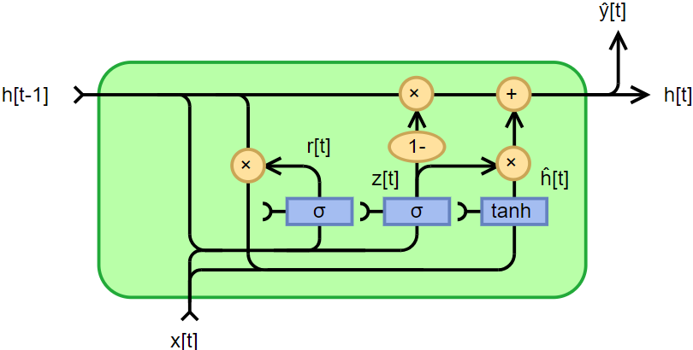

GRU
Gated Recurrent Unit foi introduzida por Cho et al em 2014
É considerada uma versão simplificada da LSTM
Não mantemos um $c$ e um $h$ separados
Ao invés disso temos uma reset gate $r$ e uma update gate $z$
CHO, Kyunghyun et al. Learning phrase representations using RNN encoder-decoder for statistical machine translation. arXiv preprint arXiv:1406.1078, 2014.

Slide 34

GRU
Reset gate
$r_{t}=σ\left(w_{r}\left[x_{t},h_{t−1}\right]+b_{r}\right)$
Update gate
$z_{t}=σ\left(w_{z}\left[x_{t},h_{t−1}\right]+b_{z}\right)$
Hidden Candidate
${\tilde{h}}_{t}=\tanh\left(w_{h}\left[x_{t},r_{t}∗h_{t−1}\right]+b_{h}\right)$
$h_{t}=h_{t−1}∗\left(1−z_{t}\right)+z_{t}∗{\tilde{h}}_{t}$
CHO, Kyunghyun et al. Learning phrase representations using RNN encoder-decoder for statistical machine translation. arXiv preprint arXiv:1406.1078, 2014.

Slide 35
Referências:
Sugere-se a leitura de:
Capítulo 10 - GOODFELLOW, I., BENGIO, Y., COURVILLE, A. Deep Learning. MIT Press, 775p., 2016. (https://www.deeplearningbook.org/)
Material baseado em:
MIT Introduction to Deep Learning, Ava Amini. 2023.

